Slide 1

Notes:
45 + 45
Det ideella engagemanget är en förenings viktigaste resurs men samtidigt en resurs som det råder konstant brist på i många föreningar. För att vi ska kunna förvalta resursen på ett bra sätt behöver vi veta hur den fungerar. Vad får någon att engagera sig ideellt? Vad får vissa att stanna kvar år efter år medan andra hoppar av? Och vad kan ledarskapet göra för att stärka engagemanget? Eller i varje fall inte kväva det engagemang som medlemmarna har med sig in.
I den här boken försöker jag besvara dessa frågor, eller snarare visa att det finns många olika svar som kan komplettera varandra men också komma i konflikt med varandra. Jag vill göra saker konkret och tydligt, men samtidigt visa på komplexiteten. Boken bygger på min egen och andras forskning och är grundad i teori om människors motivation. Den är full av exempel från verkliga föreningar, men innehåller också konkreta tips och diskussionsfrågor.
Jag vill börja med att göra en reflektion över själva premissen för boken, nämligen att motivera ideella ->

Slide 2
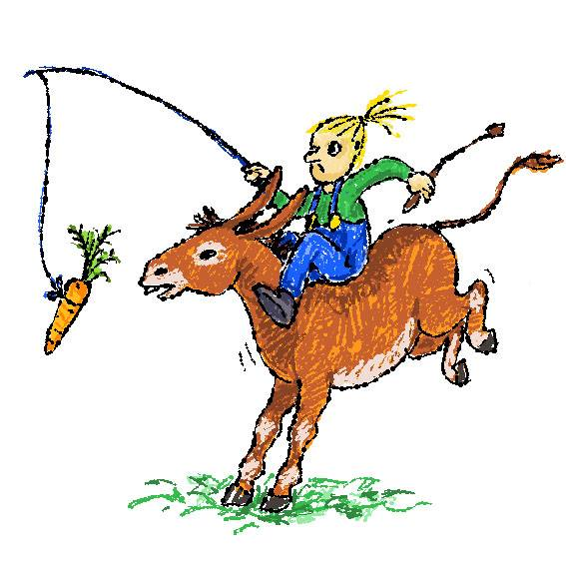
Notes:
Att motivera ideella kan låta paradoxalt. Ideella är väl redan motiverade? Att motivera någon betyder för många att få någon annan att göra något denne egentligen inte vill, till exempel med hjälp av belöningar och bestraffningar. Detta tänk håller inte i ideellt arbete eftersom en ordförande inte har oppositionsmakt för att bestraffa eller ekonomiska resurser att belöna. Istället gäller det att ha ett ledarskap som kan stärka medlemmarnas inre motivation; att skapa en miljö där de kan motivera sig själva.
Låt oss nu gå ut och pröva dessa idealistiska tankar i den konkreta verkligheten. Hur ser det ut med motivationen bland föreningsaktiva? ->

Slide 3
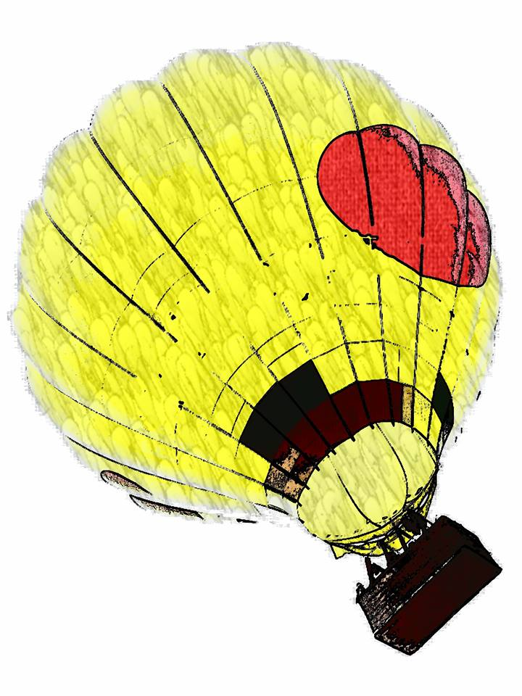
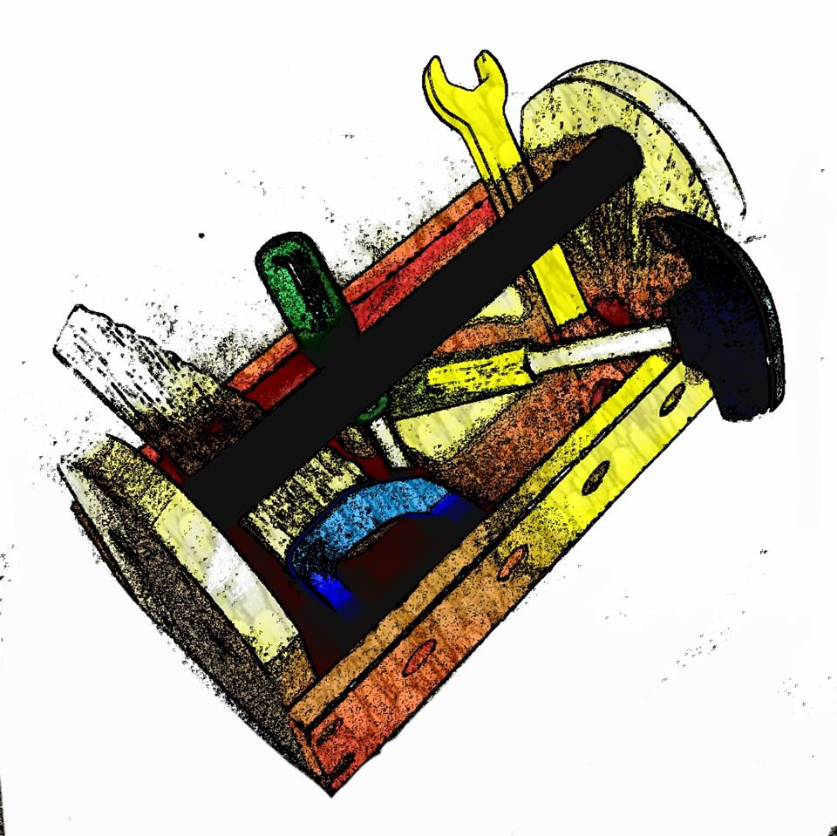
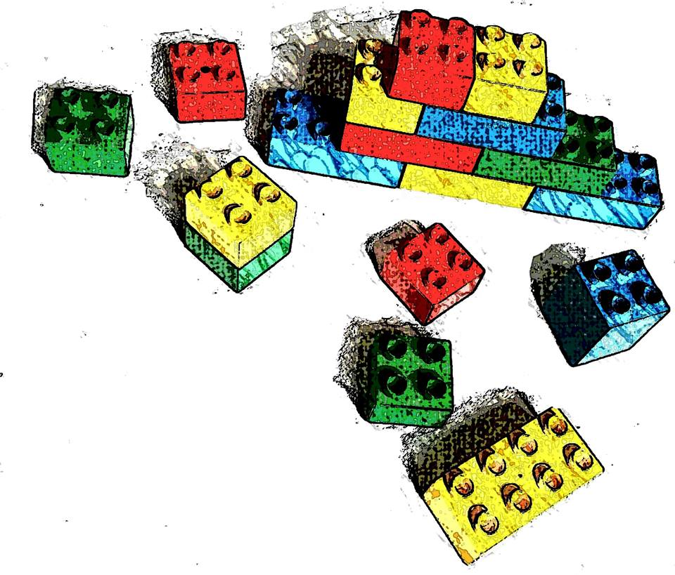
  Hur kan jag ansvara för att tillfredsställa mina egna behov?
SJÄLVBESTÄMMANDE-
TEORIN
För att vi ska uppleva stark inre motivation måste våra grundläggande psykologiska behov vara tillfredsställda
Hur kan ni jobba för att tillfredsställa dessa behov ännu bättre bland medlemmarna?
  Vad kan vi göra för att skapa en miljö där de olika behoven tillfredsställs?
Notes:
Till min hjälp i analysen har jag några insikter från motivationspsykologin. Nämligen tre behov som behöver vara tillfredsställda för att man ska vara motiverad. Vi behöver känna samhörighet med andra, vi behöver känna oss kompetenta och vi behöver uppleva oss som självständiga. Två grundläggande frågor blir här hur vi kan ta ansvar för att våra egna behov tillfredsställs och hur vi kan skapa en miljö där andras behov tillfredsställs.
Olika ledarskapsstilar fokuserar på olika behov vilket gör att det hela tiden kommer att uppstå dilemman och behov av balans ->

Slide 4
  Vad beror det på att folk inte engagerar sig?
”Folk kommer på styrelsemötena men de gör ingenting, de tar inte på sig nåt. De bara kommer på styrelsemötena. Och det tycker jag är väldigt tråkigt. De går runt och tycker att andra ska fixa allting.”
– Gudrun, 65 år, ordförande
Notes:
Många föreningar lider av att det är svårt att motivera människor, men de behöver tänka ett varv till för att förstå varför folk är omotiverade samt vad som skulle kunna göra dem mer motiverade. Läs citatet och fundera över följande frågor: Har du träffat Gudrun? Har du varit Gudrun? Det är bra om du känner igen dig i båda rollerna.
Nu är det dags att fundera på vad det beror på att folk inte engagerar sig? Vad tror Gudrun att det beror på? Vad svarar de andra om Gudrun frågar dem? Ger de hela sanningen? Hur kan man komma ner på djupet och få en mer nyanserad bild?
Jag kommer nu att presentera några olika svar på frågan varför folk inte engagerar sig och lika många olika svar på hur engagemanget kan stärkas ->

Slide 5
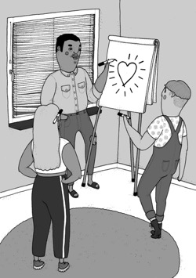
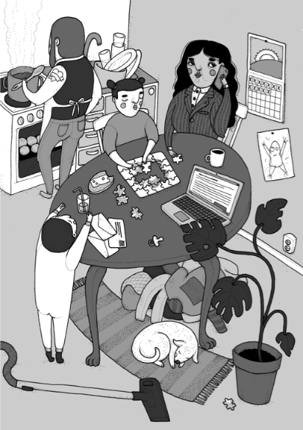
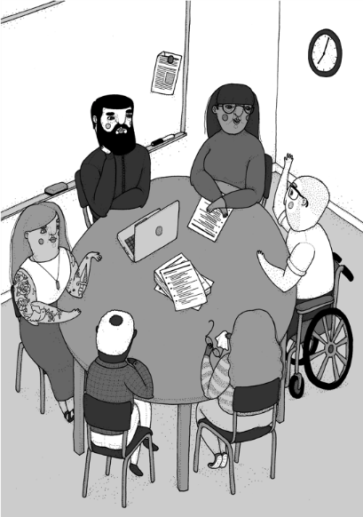
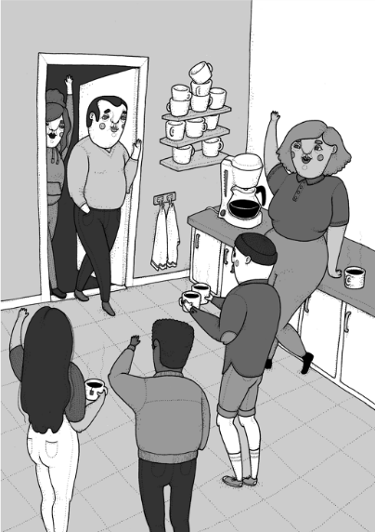
FYRA FAKTORER SOM PÅVERKAR
Vad behöver ni fokusera på och utveckla i er förening?
  Möjliggörande
  Arbetsledning
Sakfrågor
Livspussel
Besluts-
processer
Grupp-
dynamik
  Ordförandeskap
  Team building
Notes:
Att folk tappar lusten kan bero på många olika saker. Jag har här listat några centrala aspekter. Det kan bero på att de har svårt att få in engagemanget i sitt livspussel. Det kan också bero på att de inte är så intresserade av de frågor som föreningen prioriterar. Ibland beror det på att gruppdynamiken inte är så bra, till exempel att det finns konflikter eller otydlig ansvarsfördelning. Det kan även bero på att beslutsprocesserna upplevs som odemokratiska.
Var och en av dessa aspekter är bra att ha i åtanke när man analyserar varför människor inte engagerar sig. Jag har lagt upp boken så att dessa aspekter får varsitt kapitel. I kapitlen beskriver jag inte bara de fyra problemen utan också möjliga lösningar och olika ledarskapsstrategier.
Om problemet är livspusslet så behöver ledarskapet satsa på att skapa struktur och tydlighet; att göra det enklare att engagera sig. Om problemet är sakfrågorna behöver ledarskapet ge stor frihet, uppmuntra initiativ och möjliggöra en mångfald olika inriktningar inom föreningen. Om problemet är gruppdynamiken behöver ledarskapet arbeta på att bygga relationer och tillit, att inkludera och skapa goda arbetsstrukturer. Om problemet är beslutsprocesser behöver ledarskapet stärka den formella demokratin, men även motverka osynliga ojämlikheter.
Dessa olika aspekter är olika viktiga för olika personer och för att få en helhetsbild behöver man lära sig lyssna på varandras erfarenheter ->

Slide 6
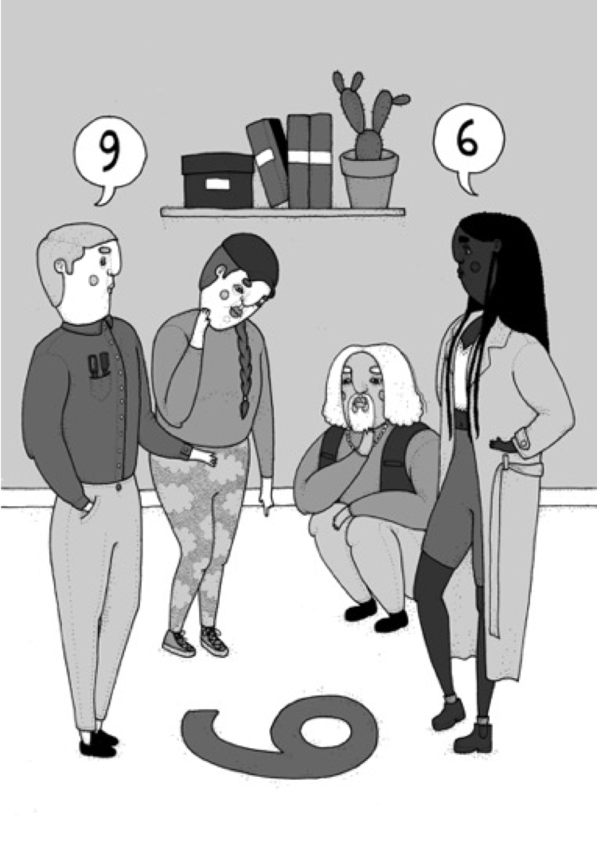
  Ordförandeskap
  Arbetsledning
  Möjliggörande
  Team building
Notes:
Ett viktigt budskap i boken är att det krävs en dialog mellan människor med olika erfarenheter för att få en helhetsbild. De olika kapitlen motsäger ibland varandra vilket visar på den komplexitet som finns i verkligheten. På samma sätt hoppas jag att boken kan bidra till att människor blir bättre på att lyssna på andra och ta till sig av andra perspektiv. Detta kan leda till ett kollektivt lärande där man kommer fram till en mer samstämmig bild, men en bild som samtidigt har plats för meningsskiljaktigheter och spänningar.
Även om människor har olika drivkrafter har alla dock några gemensamma behov som behöver vara tillfredsställda för att vi ska vara motiverade->

Slide 7



UTGÅ FRÅN INDIVIDEN
SAKFRÅGOR
LIVSPUSSEL
UNDVIKA
STYRNING
AKTIVT
LEDARSKAP
BESLUTS–
PROCESSER
GRUPP-
DYNAMIK
ARBETA TILLSAMMANS
Välj ut en sak som du vill sluta/börja/fortsätta göra för att öka engagemanget i föreningen. Berätta för varandra
Notes:
Ibland är det inte så lätt att veta vilken typ av ledarskap som ska prioriteras. Vissa ledarskapsstilar kommer att tillfredsställa behovet av samhörighet, andra tillfredsställer behovet av att känna sig kompetent mer medan ytterligare andra tillfredsställer behovet av självständighet. Här kan vi se att olika ledarskapsprinciper kommer i konflikt med varandra. Att sådana balansgångar och dilemman hela tiden kommer att förekomma är viktigt att vara medveten om när man planerar verksamheten. Då är det viktigt att se saker från flera perspektiv samtidigt.

Slide 9
Tips till dig som vill veta mer
Min bok Motivera ideella:
https://idealistas.se/bocker/motivera-ideella/
En populärvetenskaplig text:
https://www.idrottsforskning.se/sa-starker-din-forening-det-ideella-engagemanget/
En annan till populärvetenskaplig text:
https://idealistas.se/kurage/2018/06/25/hur-en-far-fler-att-vilja-vara-med/
Ett podd-avsnitt:
https://soundcloud.com/harpagarforeningsidrott/avsnitt-116-alla-kan-bli-en-eldsjal-aron-schoug
En föreläsning:
https://www.youtube.com/watch?v=9ogbzYVaDKE&t=432
Ett verktyg som föreningar kan använda i sitt utvecklingsarbete
https://www.naturskyddsforeningen.se/inspiration-tips-och-verktyg/engagera-fler-vart-verktyg-for-ideella/

Slide 10
TACK!
aron.schoug@edu.su.se

Slide 11
Grupp-uppgift
Dela in er i grupper utifrån a) organisatorisk tillhörighet b) gemensamt intresse
Välj ut en tydligt avgränsad problematik kopplad till engagemang i föreningen, gärna i relation till en eller två av de fyra områdena (livspuzzel, sakfrågor, gruppdynamik, beslutsprocesser)
Utforma en konkret insats som kan bidra till att öka engagemanget på just detta område. Specificera gärna hur åtgärden kan bidra till att tillfredsställa ett eller flera av behoven (samhörighet, kompetens, autonomi)

Slide 12
UTGÅ FRÅN INDIVIDEN
SAKFRÅGOR
LIVSPUSSEL
UNDVIKA
STYRNING
AKTIVT
LEDARSKAP
BESLUTS–
PROCESSER
GRUPP-
DYNAMIK
Välj ut en tydligt avgränsad problematik kopplad till engagemang i föreningen, gärna i relation till en eller två av de fyra områdena
Utforma en konkret insats som kan bidra till att öka engagemanget på just detta område. Specificera gärna hur insatsen kan bidra till att tillfredsställa ett eller flera av behoven
ARBETA TILLSAMMANS
Notes:
Ibland är det inte så lätt att veta vilken typ av ledarskap som ska prioriteras. Vissa ledarskapsstilar kommer att tillfredsställa behovet av samhörighet, andra tillfredsställer behovet av att känna sig kompetent mer medan ytterligare andra tillfredsställer behovet av självständighet. Här kan vi se att olika ledarskapsprinciper kommer i konflikt med varandra. Att sådana balansgångar och dilemman hela tiden kommer att förekomma är viktigt att vara medveten om när man planerar verksamheten. Då är det viktigt att se saker från flera perspektiv samtidigt.

